Slide 1


WELCOME TO PRODUCTS
TRAINING

Slide 2
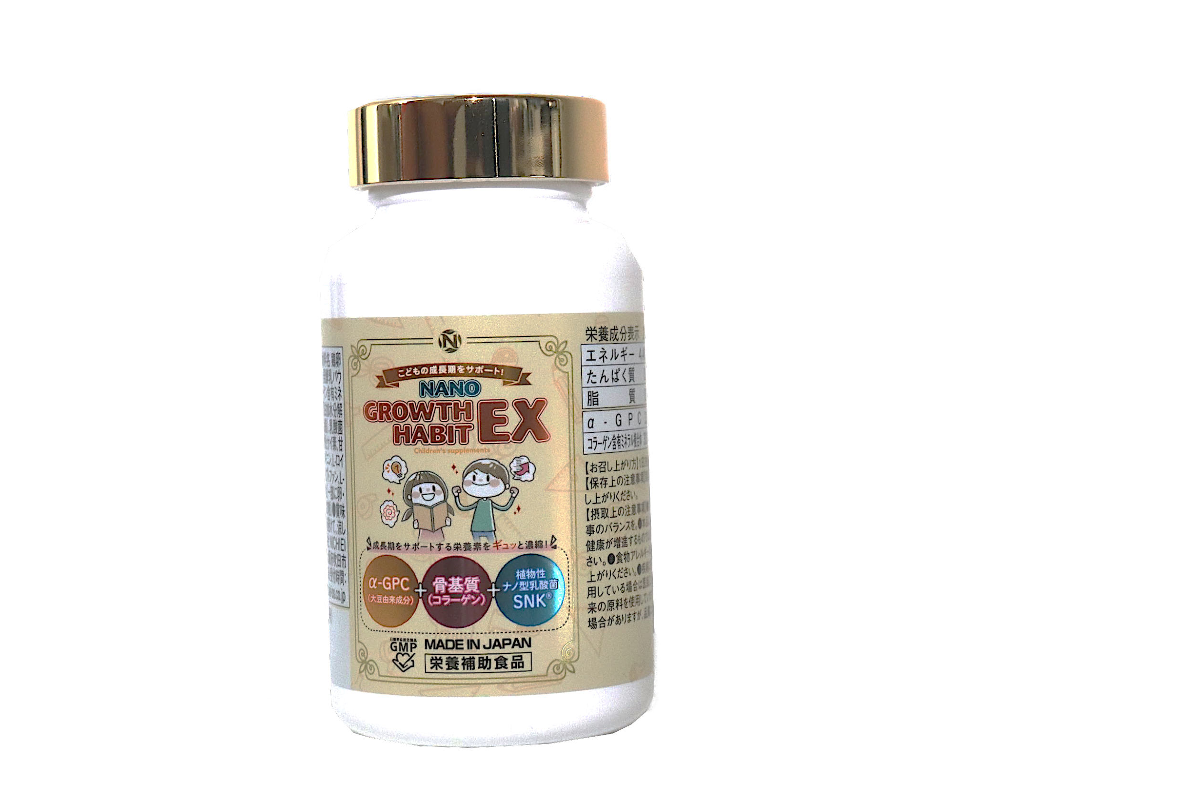
SẢN PHẨM HỖ TRỢ TĂNG CHIỀU CAO TRẺ EM
α-GPC
BCAA
Dầu cá tinh khiết chứa DHA
Chất nền xương ( khoáng chất chứa collagen)
Casein phosphopeptide
Bột tảo xoắn và các Axit amin cần thiết

Slide 3
Alpha-GPC
α-GPC là một thành phần có trong sữa mẹ và là một thành phần dinh dưỡng được gọi là glycerophosphocholine và glycerylphosphocholine, đóng một vai trò trung tâm trong các hoạt động sống trong cơ thể và cũng tham gia vào các chuyển hóa khác nhau.
Năm 2009 được Bộ Y tế, lao động và phúc lợi Nhật Bản chấp thuận chính thức sử dụng trong sản xuất thực phẩm chức năng.
Sự thiếu hụt α-GPC được cho là nguyên nhân gây ra tình trạng thể chất kém, giảm hoạt động và giảm chức năng não.
α-GPC có tác dụng thúc đẩy quá trình bài tiết hormone tăng trưởng của cơ thể và là thành phần rất quan trọng đối với trẻ sơ sinh.

Slide 4
Thúc đẩy quá trình tiết hormone tăng trưởng
α-GPC có tác dụng thúc đẩy quá trình tiết hormone tăng trưởng.
Hormone tăng trưởng là yếu tố chủ yếu làm tăng chiều cao cho trẻ từ sơ sinh cho đến cuối tuổi dậy thì, sau đó nó có chức năng tái tạo và duy trì các cơ quan và mô khác nhau trên toàn cơ thể.
Nó được tiết ra từ một cơ quan gọi là tuyến yên theo tín hiệu từ vùng dưới đồi của não, và được đưa đến khắp cơ thể qua máu. Lượng hormone do tuyến yên tiết ra đạt đỉnh điểm ở tuổi dậy thì và sau đó giảm nhanh chóng, Khi lượng hormone tăng trưởng giảm dần theo tuổi tác, bên ngoài da trở nên mỏng hơn, các vết sạm và nếp nhăn tăng lên, thể chất yếu đi, năng lượng tinh thần và nhận thức suy giảm, nên gọi là lão hóa sẽ xảy ra.
α-GPC đã được chứng minh về mặt y học để thúc đẩy quá trình tiết hormone tăng trưởng ở thanh thiếu niên.

Slide 5
Tác dụng cải thiện trí nhớ và khả năng học tập
Vì α-GPC là tiền chất của acetylcholine, là chất dẫn truyền thần kinh, nên việc hấp thụ nó có thể ổn định lượng acetylcholine, rất quan trọng đối với trẻ-giai đoạn đang phát triển não bộ. Nó cũng làm tăng lượng acetylcholine, được cho là có tác dụng cải thiện trí nhớ và khả năng học tập.

Slide 6
Chất nền xương ( phức hợp khoáng chất chứa collagen)
Xương được tạo thành từ canxi, nhưng bên trong nó, các khoáng chất và collagen gắn bó mật thiết với nhau để tạo nên chất lượng xương. Chỉ bổ sung canxi không giúp xương của bạn chắc khỏe.
Chất nền xương là một phần của mô xương và tạo nên phần lớn khối lượng của xương. Xương được làm bằng mô nên còn được gọi là mô xương.
Nó bao gồm các chất hữu cơ và vô cơ. Thành phần hữu cơ của chất nền xương bao gồm collagen loại I và các protein trong khi thành phần vô cơ là muối xương mà canxi photphat là thành phần chính.

Slide 7
TÁC DỤNG CỦA CÁC THÀNH PHẦN KHÁC
BCAA: Hỗ trợ phát triển cơ bắp
Dầu cá tinh khiết chứa DHA: giúp phát triển não bộ ở trẻ
DHA là một thành phần của omega-3 một chất cấu tạo chính của não bộ và cơ thể không thể tự sản sinh ra được, cần cung cấp từ nguồn thực phẩm bên ngoài.
Casein phosphopeptide thành phần được tìm thấy nhiều trong sữa mẹ có tác dụng tăng cường hấp thụ canxi. Hỗ trợ phát triển chiều cao ở trẻ.
Axit amin thiết yếu: axit amin chiếm trọng lượng lớn thứ hai sau nước trong cơ thể, và cơ thể cần 20 loại axit amin để duy trì cơ thể khoẻ mạnh, trong đó 9 loại axit amin thiết yếu cơ thể ko tự tổng hợp được mà phải bổ sung từ nguồn thực phẩm bên ngoài. Thiếu dù chỉ 1 loại axit amin cũng ảnh hưởng đến các hoạt động vận hành trong cơ thể.
Tảo xoắn: cung cấp nhiều chất dinh dưỡng cho cơ thể như vitamin A, B6, C, K và kali, natri, sắt, canxi
Axit lactic từ thực vật giúp hỗ trợ sức khoẻ đường ruột. 12 tỉ lợi khuẩn trong 2 viên.

Slide 8
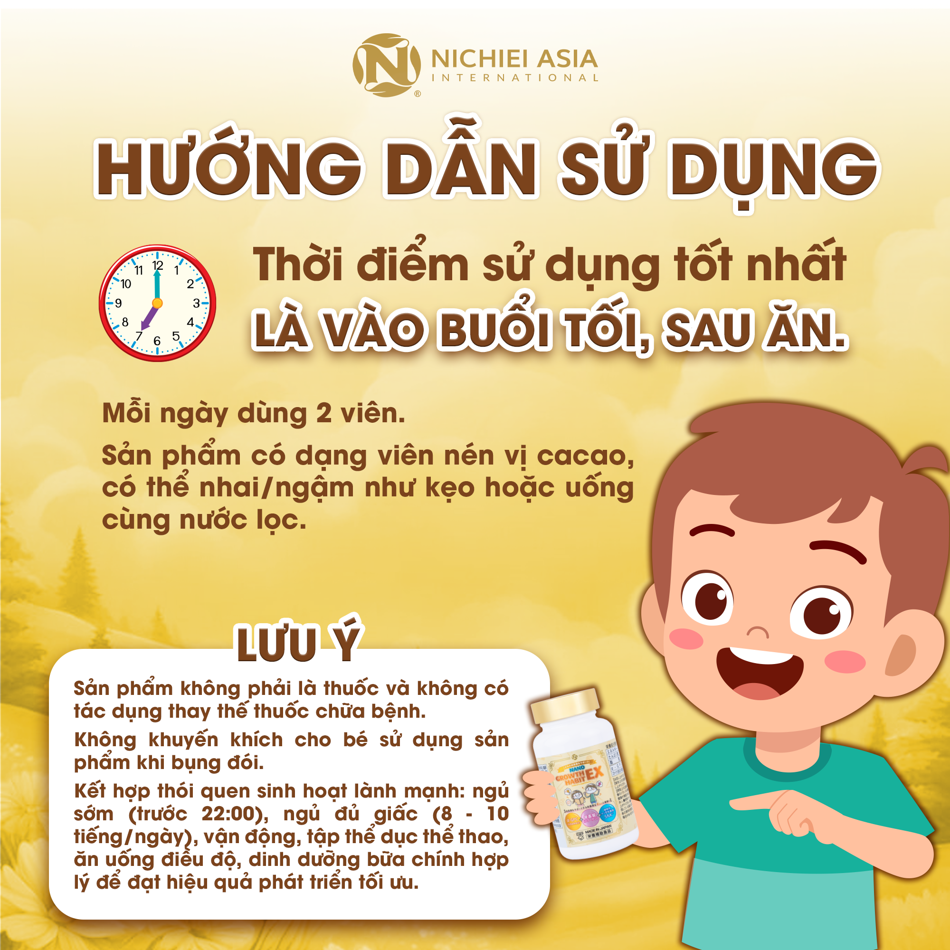
1 HỘP – 120 VIÊN

Slide 9
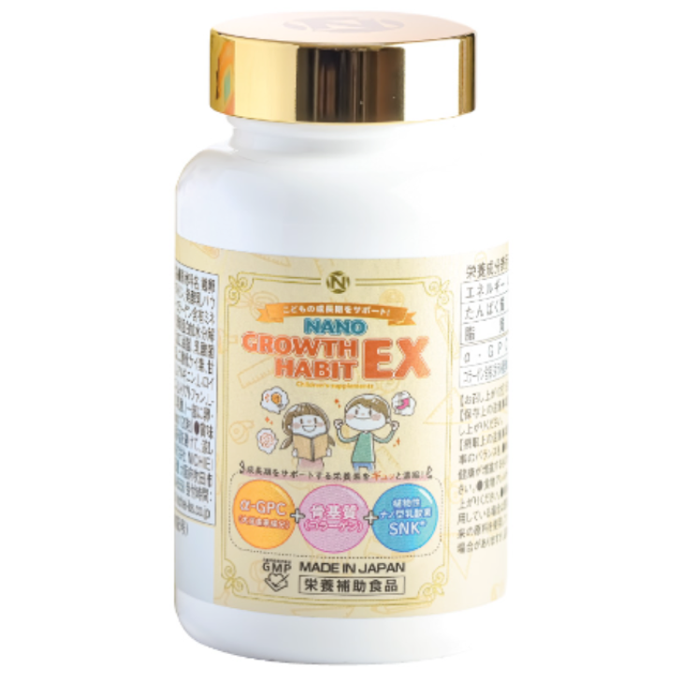
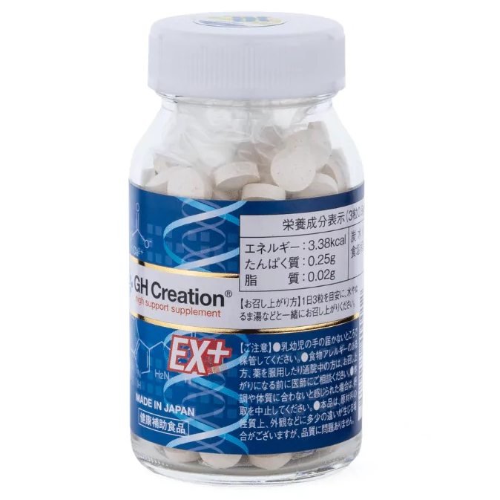
So sánh
 | Nano Growth Habit EX | GH Creation EX+
Xuất xứ | Nhật Bản | Nhật Bản
Cách dùng | 2 viên/ngày Sử dụng trong 2 tháng | 3 viên/ngày Sử dụng trong 3 tháng
Giá bán | 1.390.000 VNĐ/120 viên → 23.000đ/ngày | 890.000 VNĐ/270 viên → 10.000đ/ngày
Thành phần chính | - Bột vỏ trứng (Chứa Canxi) - Collagen - Protein lòng đỏ trứng thủy phân - Vitamin D3 - BCAA - DHA - Bột tảo Spirulina - Protein sữa thủy phân - Bột nano vi khuẩn lactic - Axit amin thiết yếu | - Alpha-GPC - Arginine - Bone Peptide - Canxi san hô - Collagen - Kẽm - Axit amin thiết yếu
Khả năng | Hỗ trợ toàn diện: - Tăng chiều cao - Tổng hợp cơ, cơ thể rắn chắc - Phát triển trí não - Hỗ trợ tiêu hóa - Tăng cường miễn dịch | Hỗ trợ chiều cao: - Tăng chiều cao - Phát triển xương chắc khỏe - Ngăn ngừa loãng xương
USP | - Công nghệ nano và lợi khuẩn giúp hấp thụ tối ưu - Hỗ trợ phát triển toàn diện - Vị cacao thơm ngon – Có thể nhai, ngậm như kẹo → Bé dễ dùng, không sợ đắng như thuốc | - Hỗ trợ phát triển chiều cao

Slide 10

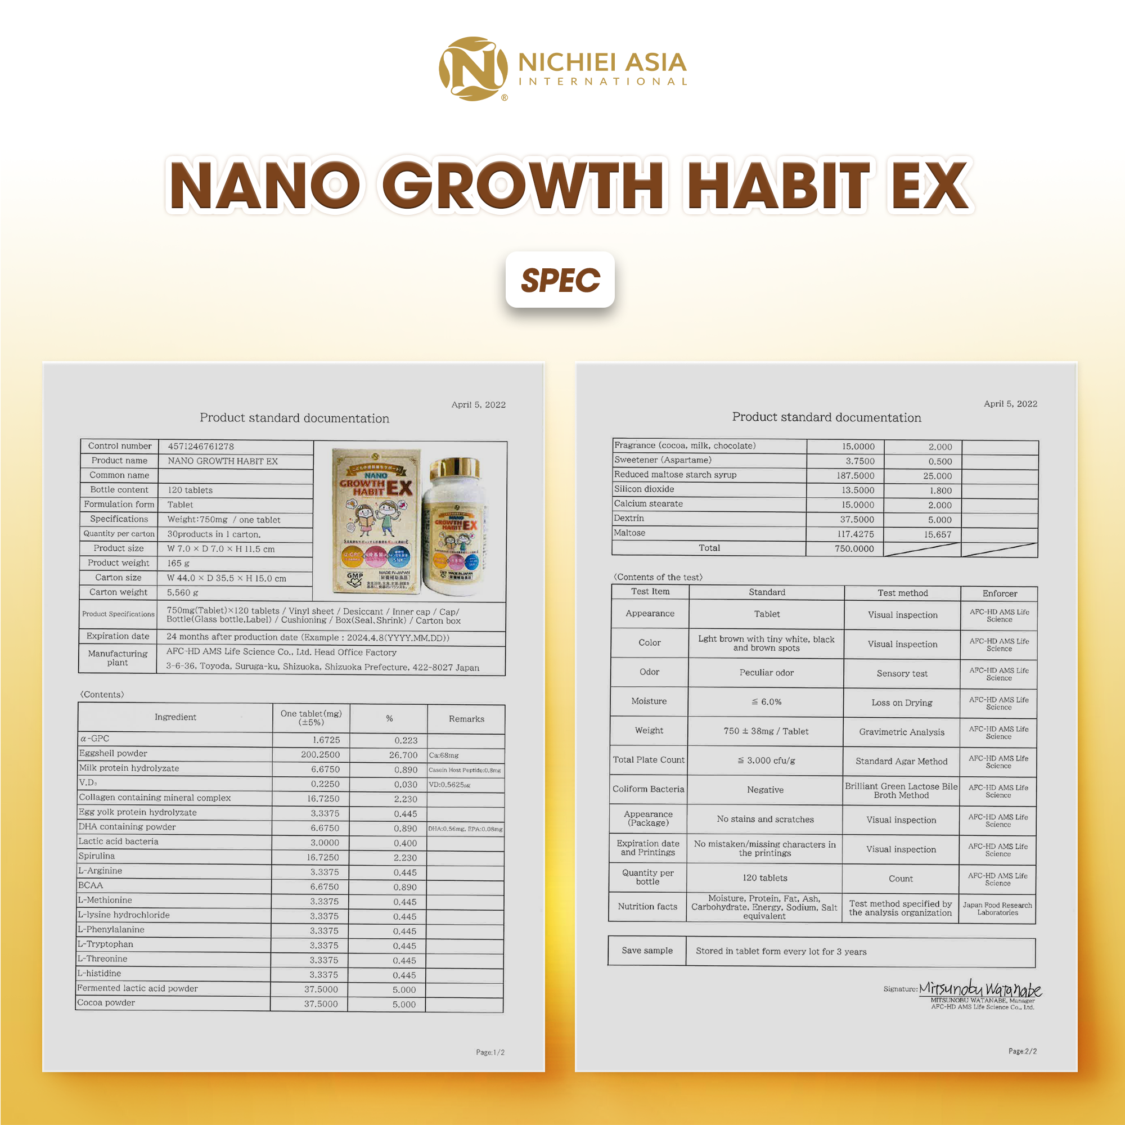
Giấy tờ xuất xứ - kiểm nghiệm minh bạch

Slide 11
CẢM ƠN MỌI NGƯỜI ĐÃ LẮNG NGHE

